Slide 1
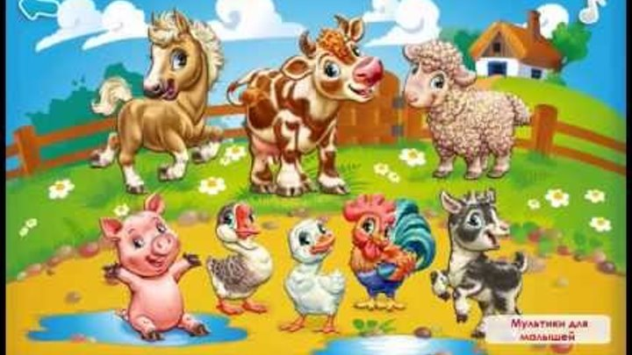
Презентация:
«Домашние животные»
Выполнила воспитатель: Убайдуллаева Л.А.
МБДОУ детский сад №19 «Рябинка»

Slide 2
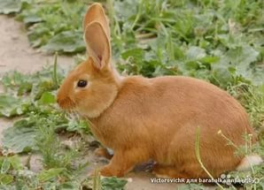
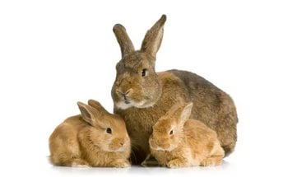
КРОЛИК
Пушистые крольчата Веселые ребята
Их лакомство – Морковка.
Грызут её крольчата
Ловко.

Slide 3
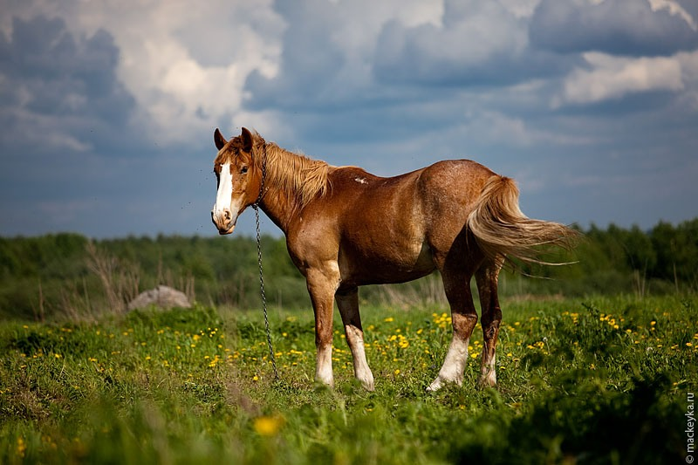
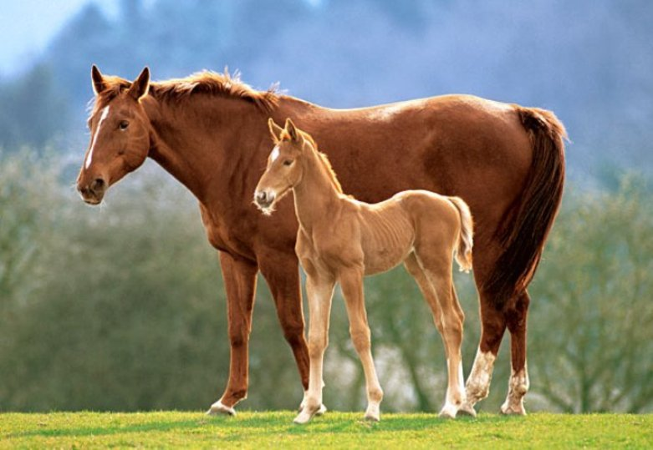
ЛОШАДЬ
Не пахарь,
Не кузнец.
Не плотник, а
Первый на селе
Работник.

Slide 4
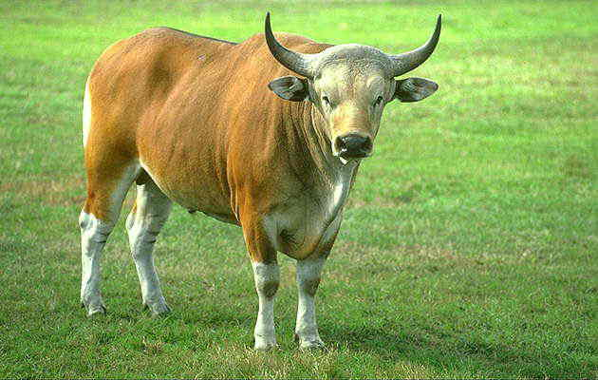
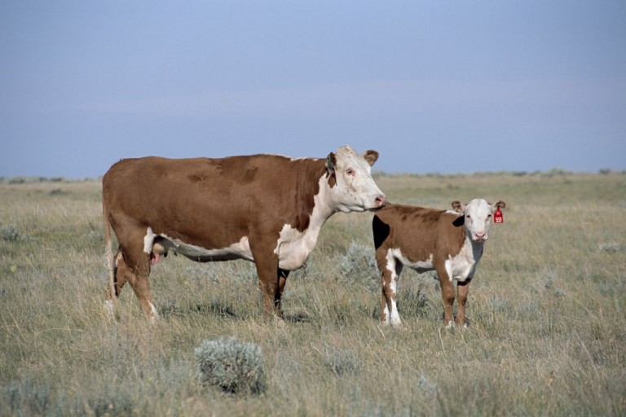
КОРОВА
Живет корова без забот. Жует траву себе, жует.
И так идет за годом год.
На луг пастись она идет.
Какой же от коровы толк?
А молоко она дает!
Сама пестрая, ест зеленое, дает белое.

Slide 5
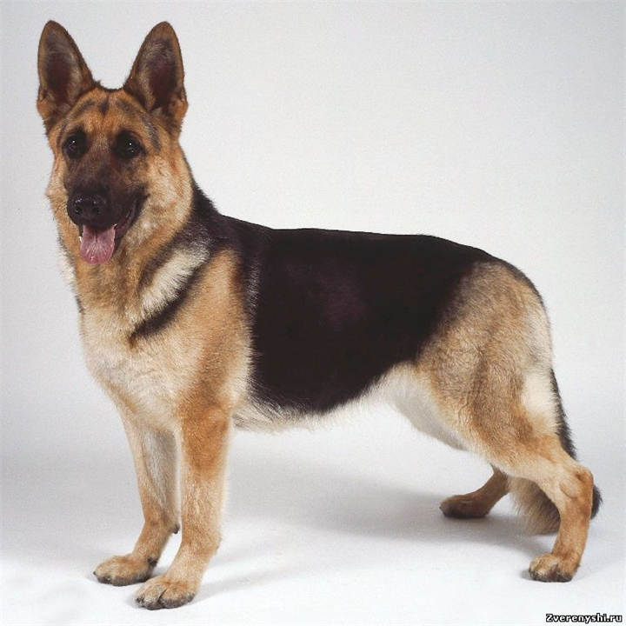
СОБАКА
Заворчал живой замок.
Лег у двери поперёк.
Две медали на груди.
Лучше в дом не заходи!

Slide 6
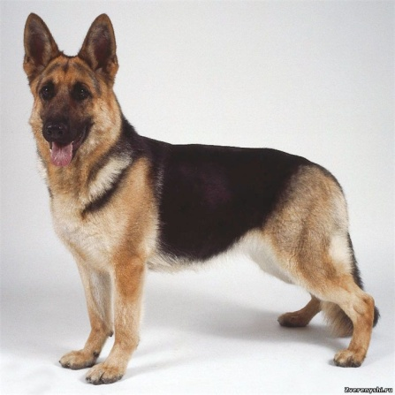
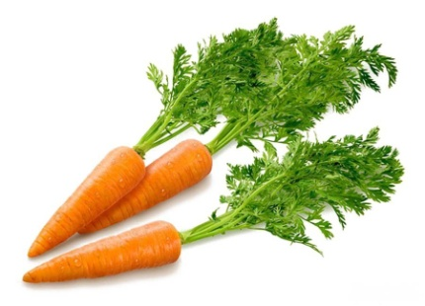
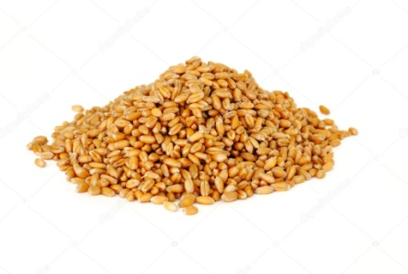
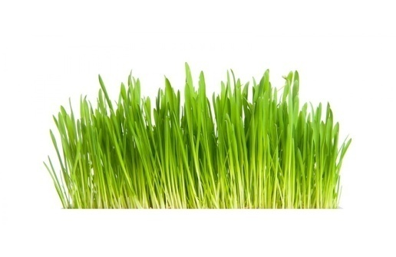
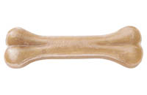
Кто что ест?

Slide 7
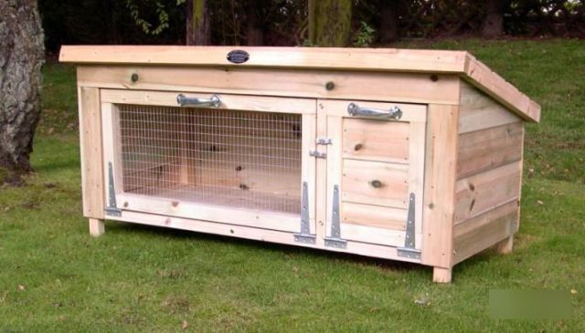
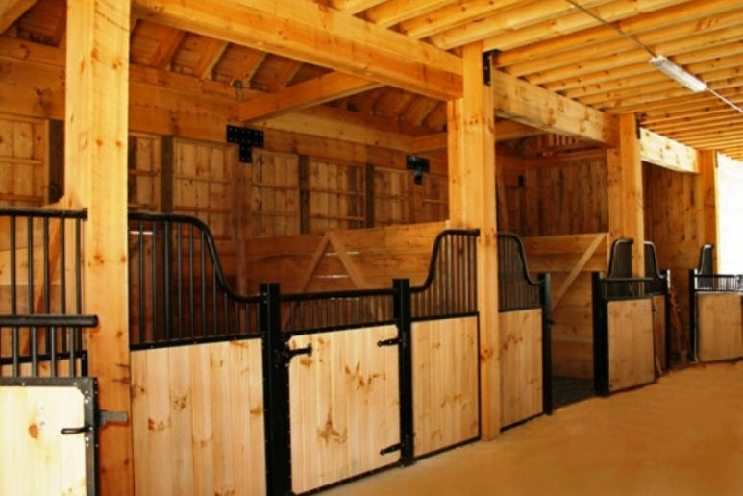
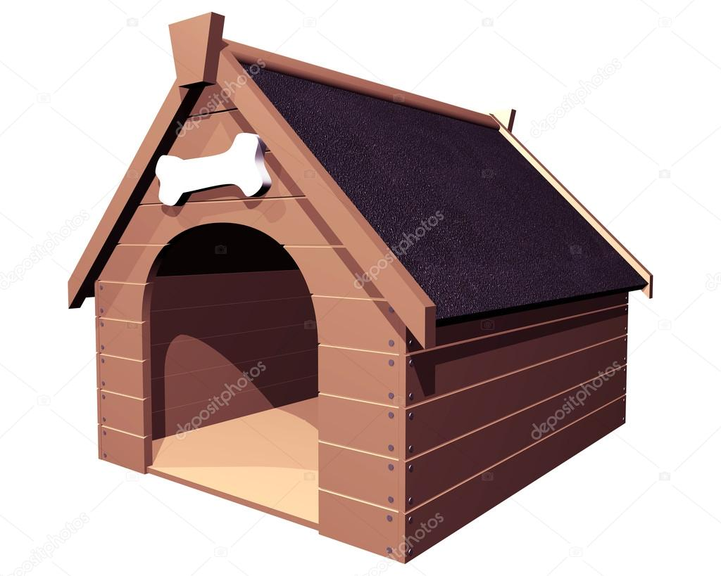
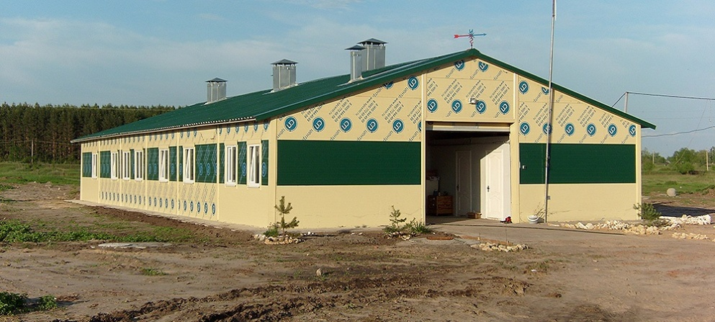
Кто где живет?

Slide 8
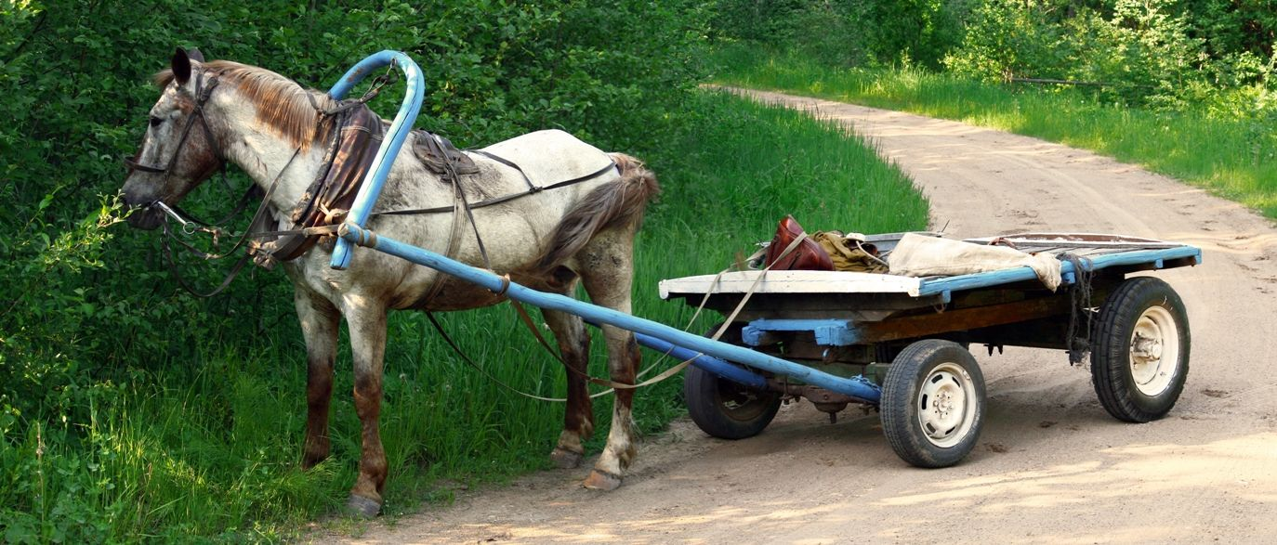
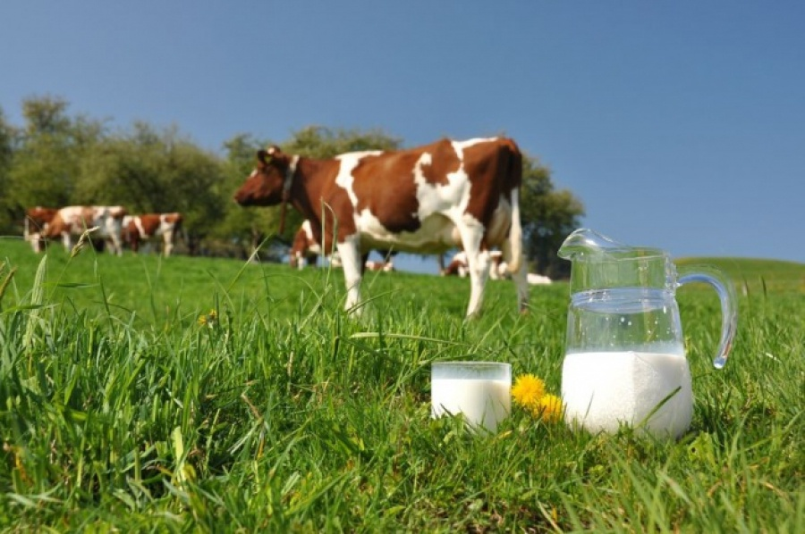
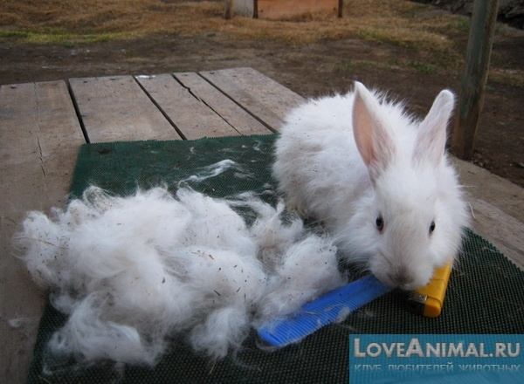
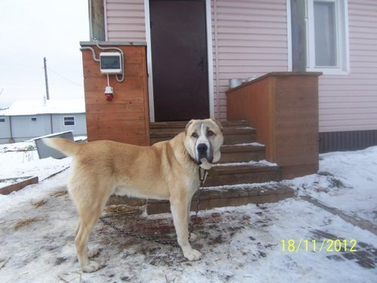
Кто какую пользу приносит ?

Slide 9
ЗАКРЕПИМ Домашние животные- это такие животные, которые содержатся человеком. Он предоставляет им кров, пищу, заботится об их потомстве, а животные, в свою очередь, приносят человеку пользу: Дают молоко, шерсть, перевозят грузы, охраняют дом.

